Slide 1


Nghiên cứu xây dựng hệ thống tự động
sinh dữ liệu tấn công phục vụ
kiểm thử thiết bị mạng
Lĩnh vực: An toàn thông tin
Học viên tham gia: Nguyễn Lê Minh
Dương Ngọc Minh
Trần Văn Chí Công
Đặng Đình Hiếu
Giảng viên hướng dẫn: TS. Nguyễn Việt Hùng

Slide 2
MỞ ĐẦU
Mạng máy tính ngày càng được sử dụng một cách phổ biến => Tấn công mạng xảy ra ngày càng nhiều
Cần phải có một công cụ có thể mô phỏng và cấu hình cho các loại tấn công khác nhau
Từ đó, tập trung nghiên cứu các dạng tấn công tầng thấp, can thiệp sâu vào từng bit gói tin
Mục tiêu đề tài: Xây dựng thành công hệ thống tự động sinh dữ liệu tấn công phục vụ mục đích kiểm thử thiết bị mạng
Đối tượng nghiên cứu:
Nghiên cứu về hệ thống kiểm thử
Các dạng tấn công tầng thấp
Gói tin và xây dựng gói tin

Slide 3
CẤU TRÚC ĐỀ TÀI
2.CÁC DẠNG TẤN CÔNG TẦNG THẤP
4. CÀI ĐẶT HỆ THỐNG VÀ THỬ NGHIỆM
TỔNG QUAN VỀ HỆ THỐNG KIỂM THỬ
3. GÓI TIN VÀ XÂY DỰNG GÓI TIN

Slide 4
CHƯƠNG 01
TỔNG QUAN VỀ HỆ THỐNG KIỂM THỬ
Vậy hệ thống kiểm thử là gì?

Slide 5
CHƯƠNG 02
CÁC DẠNG TẤN
CÔNG TẦNG THẤP

Slide 6
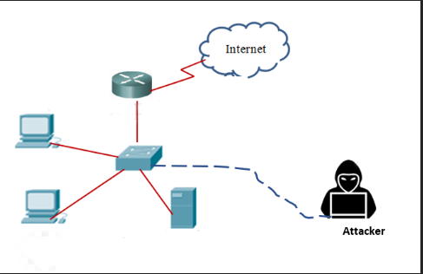
2
CÁC DẠNG TẤN CÔNG TẦNG THẤP
2.1. Tấn công tầng thấp là gì?

Slide 7
2
CÁC DẠNG TẤN CÔNG TẦNG THẤP
2.2. Các loại hình tấn công phổ biến hiện nay:
Tấn công Scanning
Port Scanning
Vulnerability Scanning
Network Scanning
Tấn công Ddos
SYN Flooding
UDP Flooding
Tấn công ARP
ARP Poisoning
ARP Spoofing

Slide 8
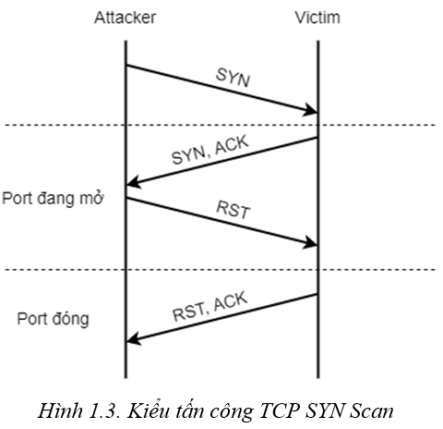
2
CÁC DẠNG TẤN CÔNG TẦNG THẤP / Port Scanning
SYN Scan
- Kẻ tấn công gửi một gói tin SYN đến các cổng của mục tiêu
Nếu cổng mở, nó sẽ gửi trả lại một gói tin SYN | ACK => Kẻ tấn công kết thúc bằng một gói tin RST
Nếu cổng đóng, nó sẽ gửi trả lại một gói tin RST | ACK
- Quá trình bắt tay 3 bước sẽ không nhận được phản hồi

Slide 9
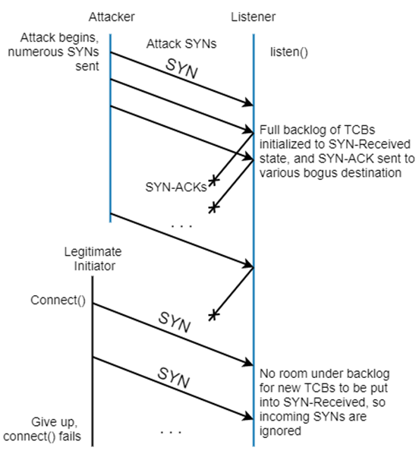
2
CÁC DẠNG TẤN CÔNG TẦNG THẤP / Tấn công Ddos
SYN Flooding
- Mục đích làm cho Server không có lưu lượng để truy cập hợp pháp.
- Gửi liên tục các gói tin yêu cầu kết nối (SYN)
- Áp đảo tất cả các cổng có sẵn trên Server
- Làm cho thiết bị Client đáp ứng lưu lượng hợp pháp một cách chậm chạm hoặc không đáp ứng kịp thời.

Slide 10
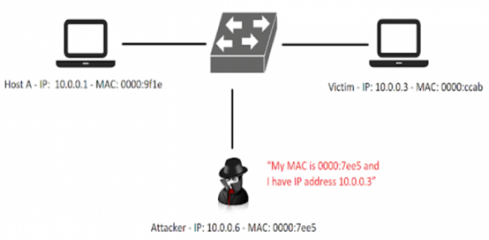
2
CÁC DẠNG TẤN CÔNG TẦNG THẤP / Tấn công ARP
ARP Poisoning
- Kẻ tấn công giả mạo thông điệp ARP trong mạng cục bộ
- Kết hợp địa chỉ MAC của kẻ tấn công với địa chỉ IP của máy chủ làm cho bất kì lưu lượng truy cập nào dành cho địa chỉ IP đó được gửi đến kẻ tấn công có thể cho phép kẻ tấn công chặn khung dữ liệu trên mạng, sửa đổi lưu lượng, hoặc dừng tất cả lưu lượng

Slide 11
CHƯƠNG 03
GÓI TIN VÀ XÂY DỰNG GÓI TIN TẤN CÔNG

Slide 12
KHÁI NIỆM
Trong mạng máy tính, gói tin là 1 phần của các dữ liệu lớn như file, hình ảnh, tin nhắn, ... Dữ liệu này được gửi trong Internet được chia thành các gói tin. Sau khi gửi đến thiết bị nhận, nó sẽ hợp lại
Thành phần của gói tin bao gồm: Header và Payload
+ Header chứa IP Nguồn, IP Đích
+ Payload chứa dữ liệu thực tế của gói tin cần được gửi đi
- Gói tin có nhiều hơn 1 header, mỗi header được sử dụng khác nhau trong quá trình mạng.
- Hầu hết các cói tin truyền trên Internet sẽ gồm TCP header và IP header

Slide 13
CẤU TRÚC GÓI TIN
01
Cấu trúc gói tin Internet Protocol (IP)
02
Cấu trúc gói tin Transmission Control Protocol (TCP)

Slide 14
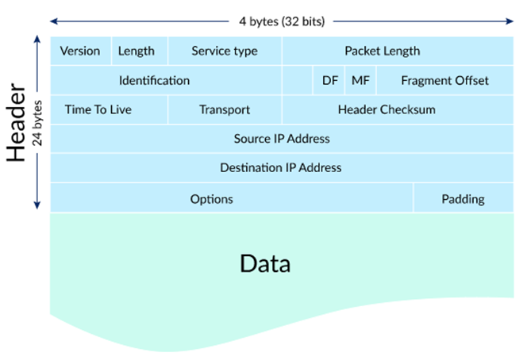
3
GÓI TIN VÀ XÂY DỰNG GÓI TIN / Cấu trúc gói tin
Cấu trúc gói tin IP
- IP là một giao thức mạng có liên quan đến định tuyến, được sử dụng để đảm bảo các gói đến đích chính xác
- Mỗi gói IP chứa cả một header (dài 20 hoặc 24 byte) và dữ liệu.
Header bao gồm địa chỉ IP nguồn và đích, cộng với các trường khác giúp định tuyến gói
Dữ liệu là nội dung thực tế, chẳng hạn như một chuỗi các chữ cái, ...
Notes:
Nó cũng có thể cho biết liệu gói có thể bị phân mảnh hay không, và bao gồm thông tin về việc lắp lại các gói bị phân mảnh.

Slide 15
3
GÓI TIN VÀ XÂY DỰNG GÓI TIN / Cấu trúc gói tin
Cấu trúc gói tin TCP
- TCP là tiêu chuẩn Internet đảm bảo trao đổi thành công các gói dữ liệu giữa các thiết bị qua mạng
- Bao gồm các máy chủ web và trang web, ứng dụng email, FPT, các ứng dụng peer-to-peer, ...
- TCP hoạt động với IP để chỉ định cách dữ liệu được trao đổi trực tuyến. IP chịu trách nhiệm gửi từng gói đến đích, TCP đảm bảo rằng các byte được truyền theo thứ tự chúng gửi mà không có lỗi hoặc thiếu sót
- Hai giao thức được gọi là TCP / IP
Notes:
TCP là giao thức truyền thông cơ bản cho nhiều ứng dụng khác nhau,

Slide 16
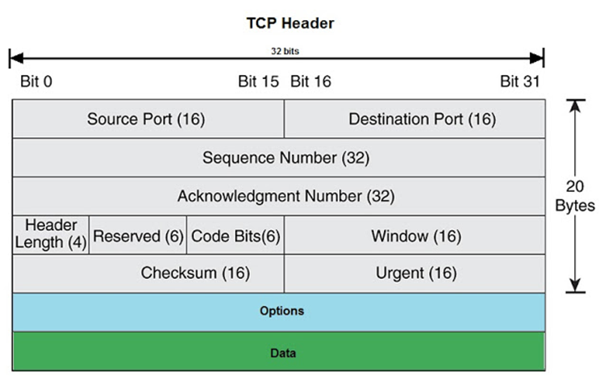
3
GÓI TIN VÀ XÂY DỰNG GÓI TIN / Cấu trúc gói tin
- Các trường có trong header TCP:
+ Source Port
+ Destination Port
+ Sequence number
+ Acknowleadgment
+ Header Length
+ Reserved
+ Window
+ Checksum
+ Urgent Pointer
+ Options
+ Code bits
Notes:
TCP kết hợp từng gói dữ liệu với header chứa 10 trường bắt buộc với tổng cộng 20 byte (hoặc octet)
+ Source port: trường16 bit chỉ định số cổng ứng dụng của máy chủ gửi dữ liệu.
+ Destination port: trường 16 bit chỉ định số cổng của ứng dụng được yêu cầu trên máy chủ đích.
+ Sequence number: trường 32 bit được sử dụng để sắp xếp dữ liệu trở lại theo đúng thứ tự và cũng được sử dụng để truyền lại các phân đoạn dữ liệu bị thiếu hoặc bị hỏng.
+ Acknowleadgment number: trường 32 bit được sử dụng bởi máy chủ nhận để xác nhận việc cung cấp các phân đoạn thành công dựa trên dòng phân đoạn dữ liệu tiếp theo được gửi bởi nguồn.
+ Header Length: trường 4 bit xác định số lượng từ 32 bit trong header. Trường này cũng cho biết độ dài của header TCP để chúng ta biết nơi dữ liệu thực tế bắt đầu.
+ Reserved: trường 3 bit có giá trị luôn được đặt thành 0
+ Window: trường 16 bit được sử dụng để đàm phán kích thước cửa sổ B/W gửi và nhận máy chủ. Tệp này chỉ định số byte mà người nhận sẵn sàng nhận. Nó được sử dụng để người nhận có thể nói với người gửi rằng họ muốn nhận nhiều dữ liệu hơn những gì nó đang nhận. Kích thước cửa sổ được đàm phán dựa trên bộ đệm người gửi và người nhận và được đàm phán với giá trị thấp nhất.
+ Checksum: một trường 16 bit được sử dụng để kiểm tra tính toàn vẹn phân đoạn TCP.
+ Urgent Pointer: trường 16 bit cho biết kết thúc dữ liệu khẩn cấp.
+ Options: Đặt kích thước phân đoạn TCP tối đa thành 0 hoặc 32 bit, nếu có.
+ Code bits: trường 9 bit trong đệ trình này với mỗi bit có một mục đích cụ thể. Bao gồm các cờ: URG, ACK, PSH, RSH, RST, SYN, FIN.

Slide 17
3
GÓI TIN VÀ XÂY DỰNG GÓI TIN
Xây dựng gói tin với socket
Khái niệm:
Là giao diện lập trình ứng dụng mạng được dùng để truyền và nhận dữ liệu trên Internet.
Giữa hai chương trình chạy trên mạng cần có một liên kết giao tiếp 2 chiều. Điểm cuối của liên kết này được gọi là socket
Chức năng:
Giúp các tầng của TCP hoặc IP định danh ứng dụng mà dữ liệu sẽ được gửi tới thông qua một cổng port . Từ đó tiến hành kết nối giữa client và server.
Socket cũng có thể giúp người dùng truyền tải một gói tin do người dùng tạo ra đến một địa chỉ cụ thể (thường gồm: Ip và port) với số lượng và tần suất khác nhau.

Slide 18
3
GÓI TIN VÀ XÂY DỰNG GÓI TIN
Xây dựng gói tin với socket
Một module socket thường gồm 3 phần:
socket_family: Đại diện cho họ địa chỉ (và giao thức). Nó có thể là AF_UNIX hoặc AF_INET, AF_INET6
socket_type: Đại diện cho loại socket và có thể là SOCK_STREAM hoặc SOCK_DGRA
protocol: Đây là một đối số tùy chọn, và nó thường mặc định là 0

Slide 19
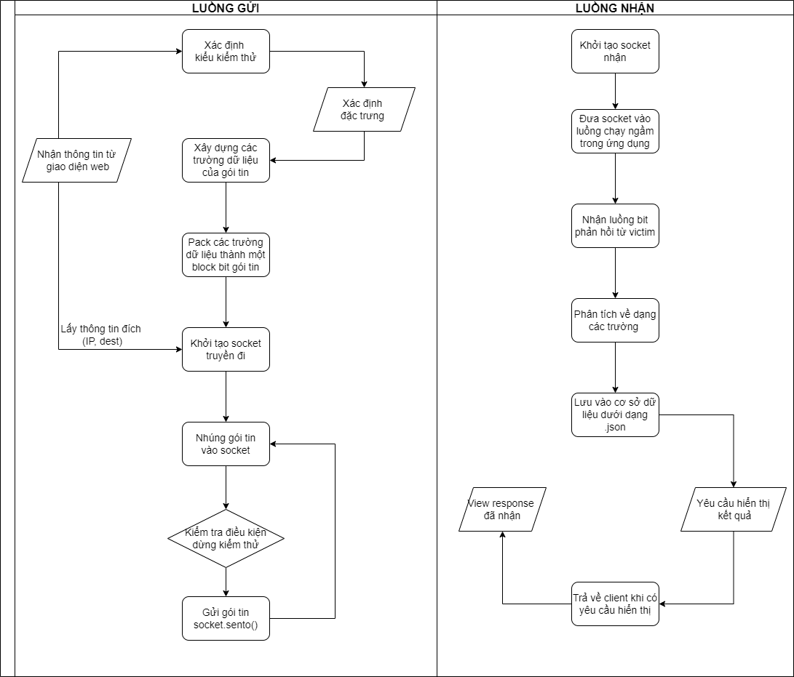
3
GÓI TIN VÀ XÂY DỰNG GÓI TIN
Xây dựng gói tin với socket
Mô hình đa luồng có ưu điểm là sẽ không bỏ sót gói tin, hoặc bỏ sót rất ít.
Các luồng hoạt động một cách độc lập nhau, nên các luồng sẽ xử lí liên tục và không bị bỏ sót gói tin nào

Slide 20
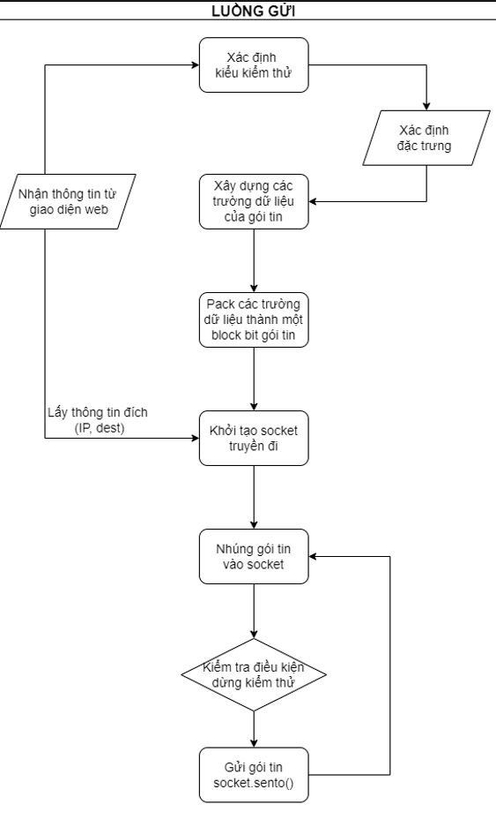
3
GÓI TIN VÀ XÂY DỰNG GÓI TIN
Xây dựng socket truyền vector tấn công
Bước 1: Xây dựng các trường dữ liệu của gói tin
Bước 2: Pack các trường dữ liệu thành các bit để gửi đi
Bước 3: Khởi tạo socket gửi và nhúng gói tin vào socket
Bước 4: Đưa socket vào đa luồng nhằm optimize tốc độ kiểm thử
Bước 5: Gửi gói tin

Slide 21
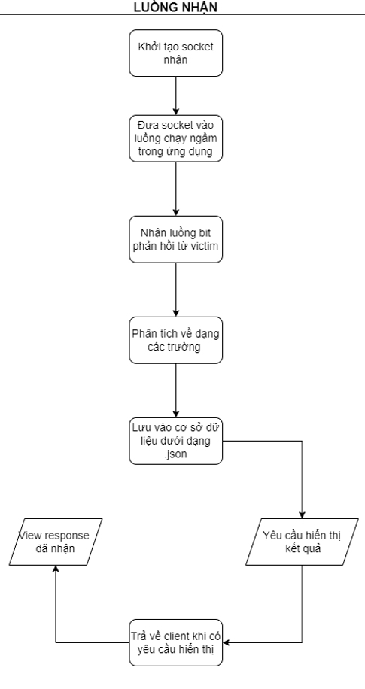
3
GÓI TIN VÀ XÂY DỰNG GÓI TIN
Sử dụng socket nhận và phân tích các gói tin phản hồi
Bước 1: Khởi tạo socket nhận và dump vào ứng dụng
Bước 2: Nhận luồng và xử lý bit phản hồi từ victim
Bước 3: Phân tích về dạng các trường dữ liệu
Bước 4: Trả về dạng json và hiển thị ra ứng dụng

Slide 22
CHƯƠNG 04
CÀI ĐẶT HỆ THỐNG VÀ THỬ NGHIỆM

Slide 23
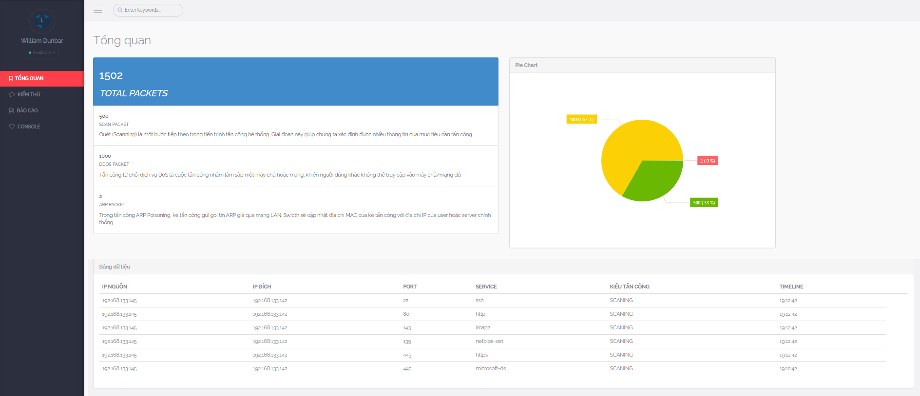
4
CÀI ĐẶT HỆ THỐNG VÀ THỬ NGHIỆM / Thiết kế tổng quan hệ thống
Giao diện tổng quan hệ thống

Slide 24
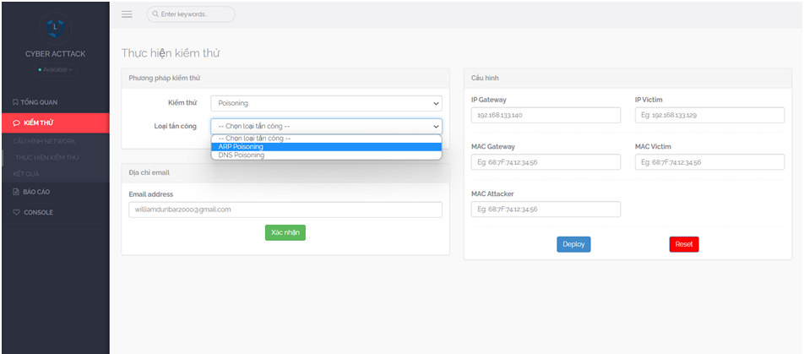
4
CÀI ĐẶT HỆ THỐNG VÀ THỬ NGHIỆM / Thiết kế tổng quan hệ thống
Giao diện thực hiện kiểm thử
Giao diện form nhập đầu vào thực hiện Poisoning

Slide 25
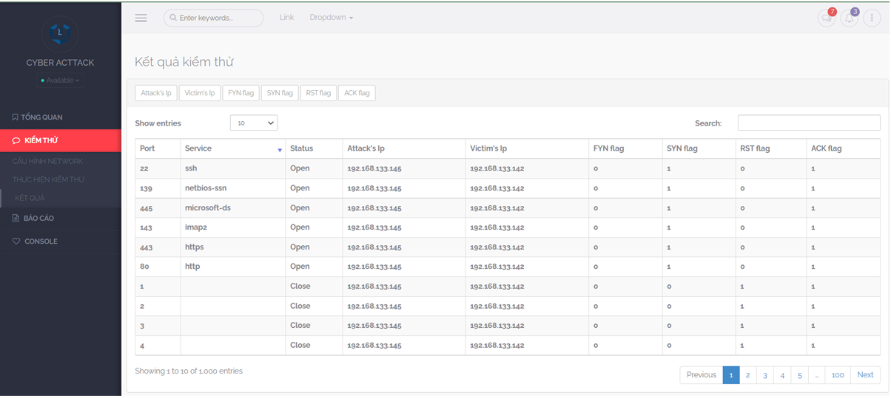
4
CÀI ĐẶT HỆ THỐNG VÀ THỬ NGHIỆM / Thiết kế tổng quan hệ thống
Giao diện giám sát kết quả tấn công
Giao diện kết quả vector tấn công Scan Port

Slide 26
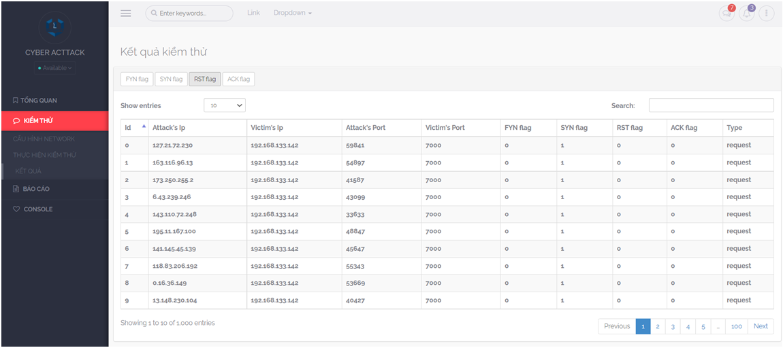
4
CÀI ĐẶT HỆ THỐNG VÀ THỬ NGHIỆM / Thiết kế tổng quan hệ thống
Giao diện giám sát kết quả tấn công
Giao diện kết quả tấn công Flooding

Slide 27
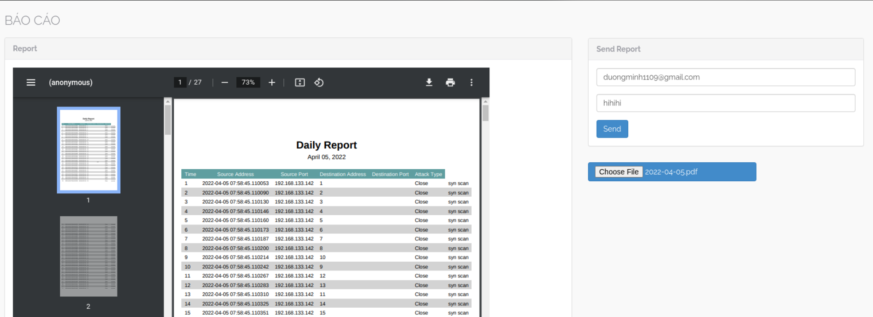
4
CÀI ĐẶT HỆ THỐNG VÀ THỬ NGHIỆM / Thiết kế tổng quan hệ thống
Giao diện báo cáo
Giao diện hiển thị báo cáo

Slide 28
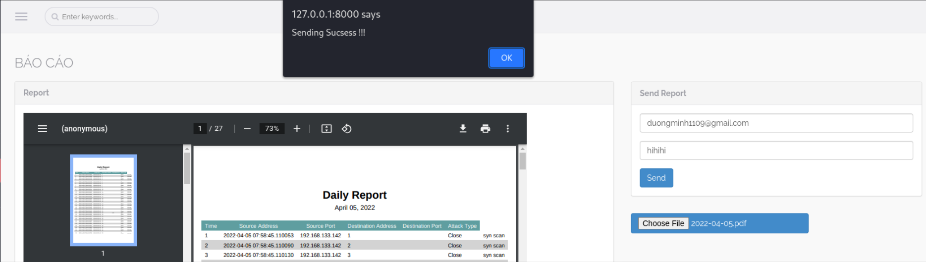
4
CÀI ĐẶT HỆ THỐNG VÀ THỬ NGHIỆM / Thiết kế tổng quan hệ thống
Giao diện báo cáo
Giao diện gửi email thành công

Slide 29
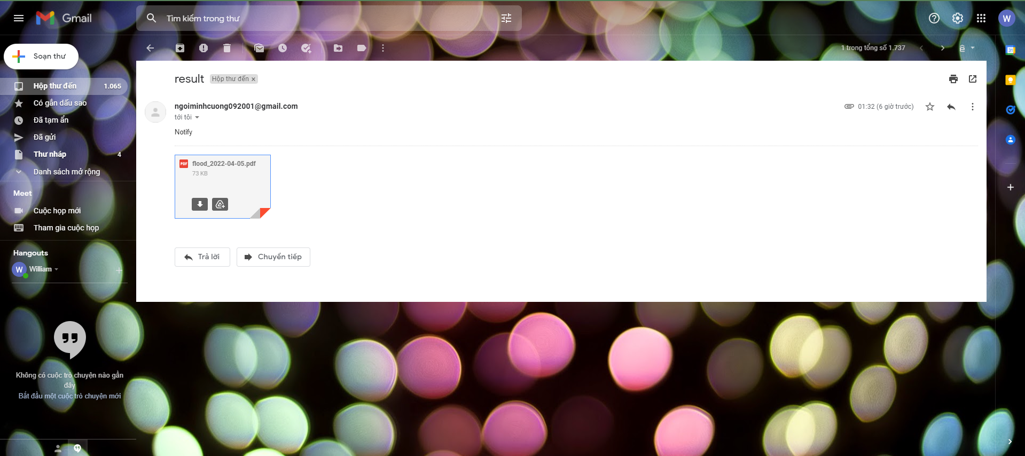
4
CÀI ĐẶT HỆ THỐNG VÀ THỬ NGHIỆM / Thiết kế tổng quan hệ thống
Giao diện báo cáo
Giao diện kiểm tra email

Slide 30
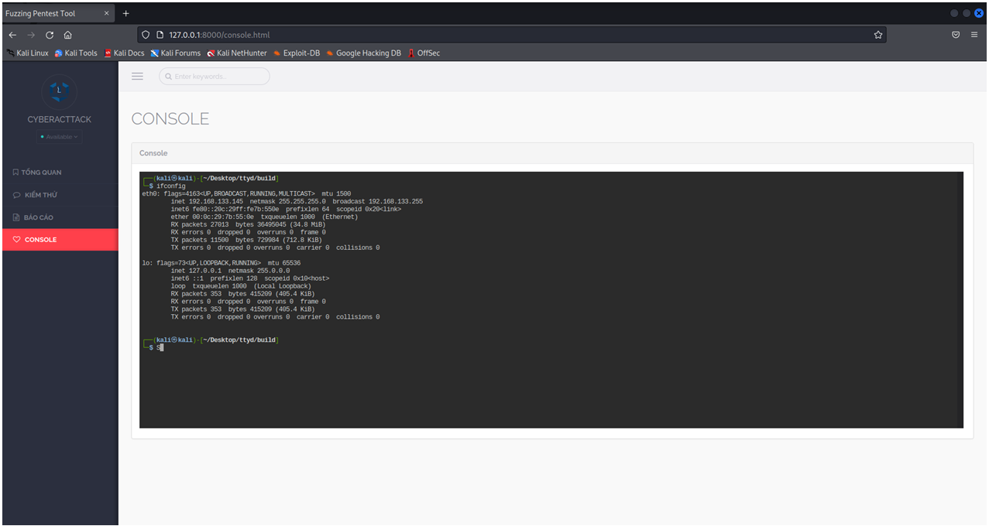
4
CÀI ĐẶT HỆ THỐNG VÀ THỬ NGHIỆM / Thiết kế tổng quan hệ thống
Giao diện Console
Giao diện làm việc với Terminal

Slide 31
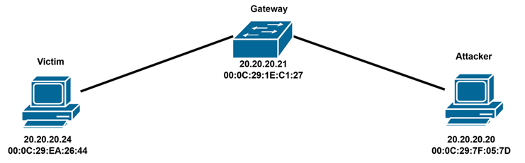
4
CÀI ĐẶT HỆ THỐNG VÀ THỬ NGHIỆM / Thử nghiệm
Kịch bản 1: Tấn công ARP Poisoning
Attacker OS KaliLinux: IP (20.20.20.20) – MAC (00:0C:29:7F:05:7D)
Victim OS Ubuntu: IP (20.20.20.24) – MAC (00:0C:29:EA:26:44)
Gateway OS Ubuntu: IP (20.20.20.21) – MAC (00:0C:29:1E:C1:27)

Slide 32
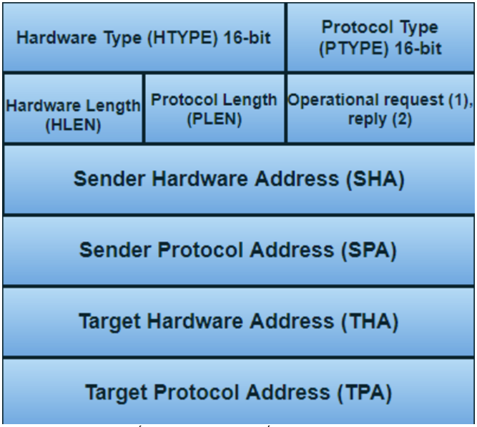
4
CÀI ĐẶT HỆ THỐNG VÀ THỬ NGHIỆM / Thử nghiệm / Tấn công ARP Poisoning
Xây dựng gói tin ARP Reply, gồm 2 gói khác nhau được máy attacker fake MAC address gửi đến Victim và Gateway

Slide 33
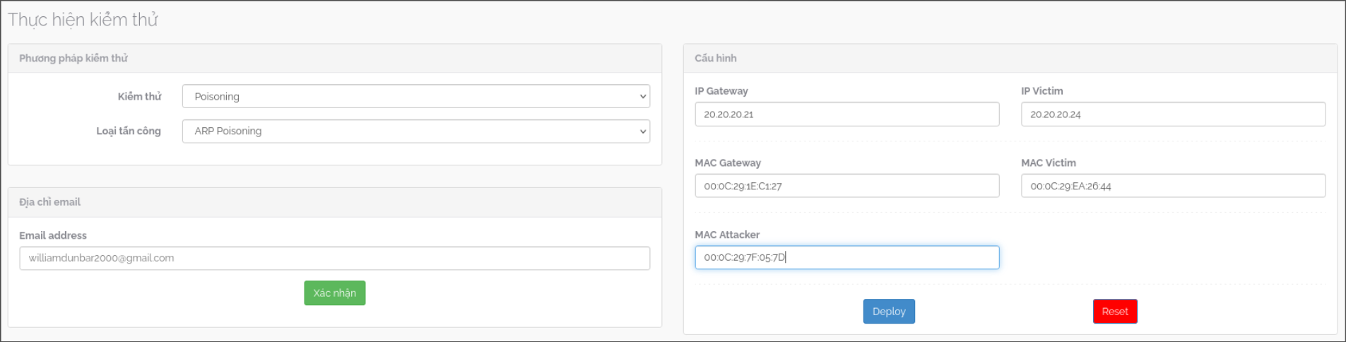
4
CÀI ĐẶT HỆ THỐNG VÀ THỬ NGHIỆM / Thử nghiệm / Tấn công ARP Poisoning
Thực hiện kiểm thử

Slide 34
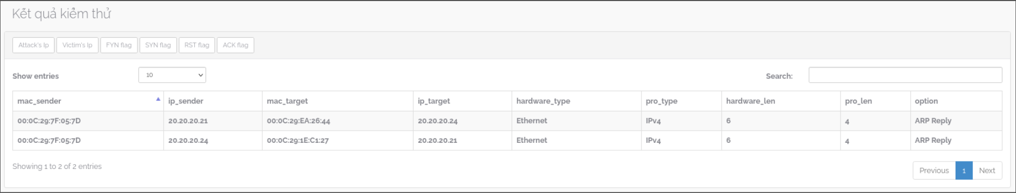
4
CÀI ĐẶT HỆ THỐNG VÀ THỬ NGHIỆM / Thử nghiệm / Tấn công ARP Poisoning
Kết quả kiểm thử

Slide 35
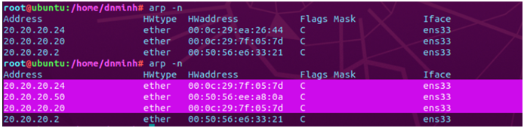
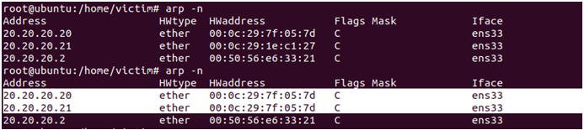
4
CÀI ĐẶT HỆ THỐNG VÀ THỬ NGHIỆM / Thử nghiệm / Tấn công ARP Poisoning
Kết quả
- Tại máy gateway MAC address của Victim đã bị gán bằng MAC của attacker
- Tại máy Victim MAC address của Gateway đã bị gán bằng MAC của attacker

Slide 36
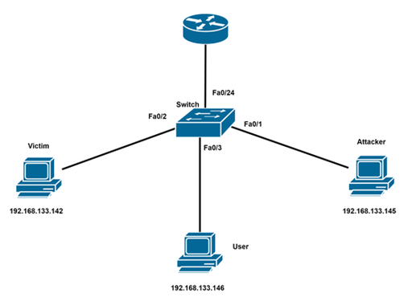
4
CÀI ĐẶT HỆ THỐNG VÀ THỬ NGHIỆM / Thử nghiệm
Kịch bản 2: Tấn công Scan Port
Attacker (KaliLinux): IP (192.168.133.145)
Victim (Owasp Server): IP (192.168.133.142)

Slide 37
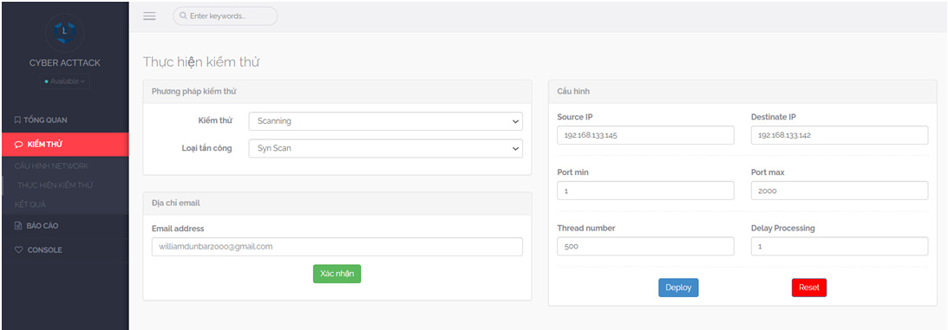
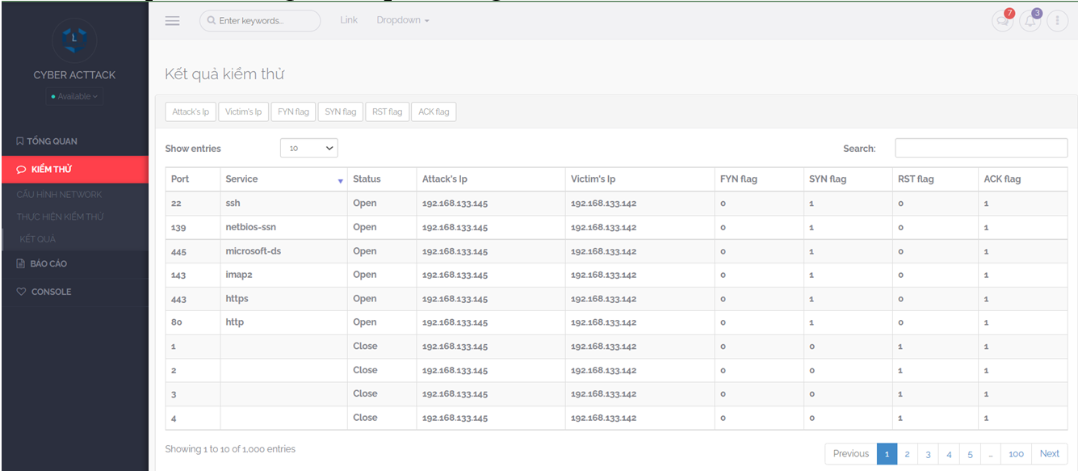
4
CÀI ĐẶT HỆ THỐNG VÀ THỬ NGHIỆM / Thử nghiệm / Tấn công Scan Port
Cài đặt kiểm thử
Kết quả tấn công: Có 6 port đang mở với các dịch vụ khác nhau:

Slide 38
4
CÀI ĐẶT HỆ THỐNG VÀ THỬ NGHIỆM / Thử nghiệm
Kịch bản 3: Tấn công SYN Flooding
Attacker (KaliLinux): IP (192.168.133.145)
Victim (Owasp Server): IP (192.168.133.142)

Slide 39
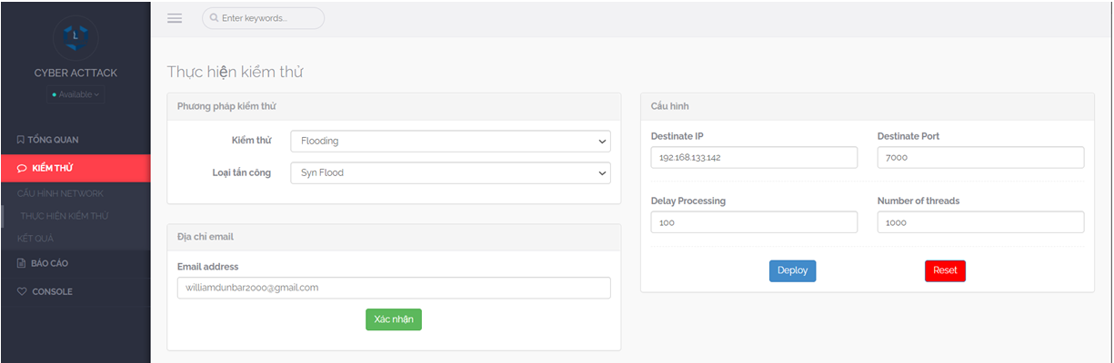
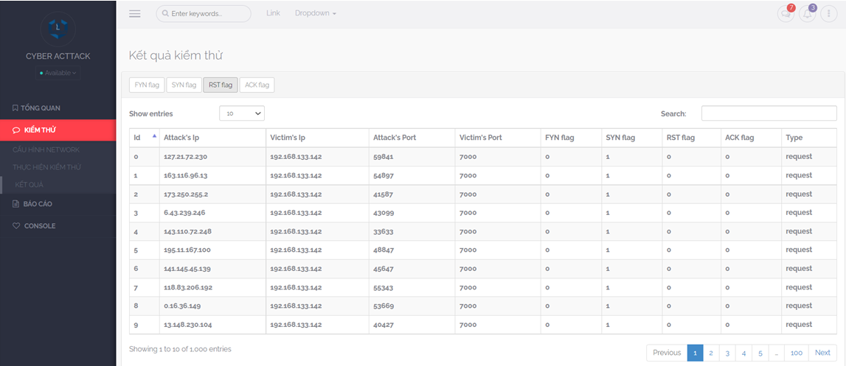
4
CÀI ĐẶT HỆ THỐNG VÀ THỬ NGHIỆM / Thử nghiệm / Tấn công Syn Flood
Cài đặt kiểm thử
Kết quả tấn công:

Slide 40
THANK YOU
.

